Slide 1
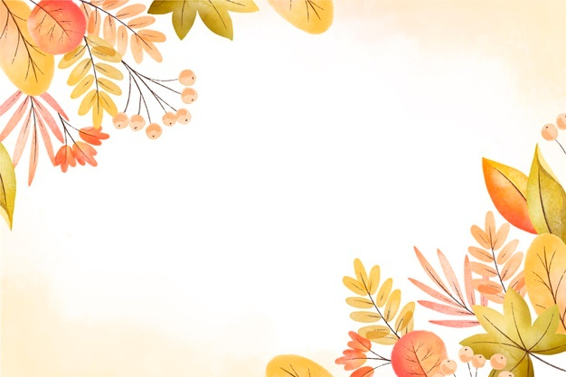
Занятие
на развитие грамматического строя речи
для детей дошкольного возраста на тему «Лес. Грибы. Ягоды»
Подготовила:
учитель-дефектолог 1 кв. категории Конакова В.В.

Slide 2
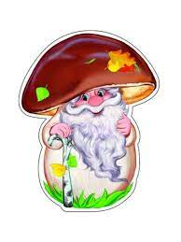
Здравствуйте, ребята!
Я старичок - лесовичок.
Приглашаю вас на прогулку в свой лес.

Slide 3
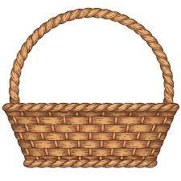
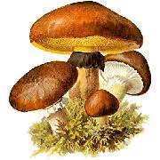
Игра «Собери грибы в корзинку»
Маслята
Я собрал много маслят в корзинку

Slide 4
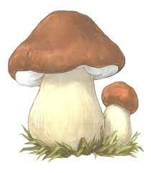
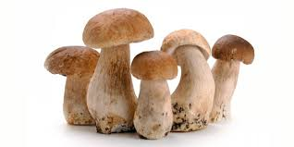
Я собрал в корзинку много белых грибов
Белый гриб

Slide 5
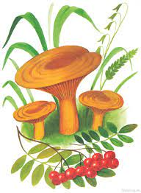
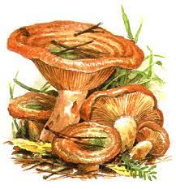
Рыжики
Я собрал в корзинку много рыжиков

Slide 6
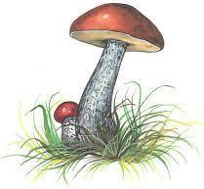
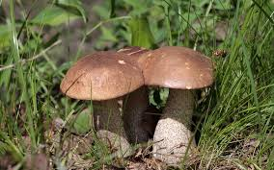
Подберёзовик
Я собрал в корзинку много подберёзовиков

Slide 7
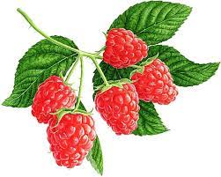
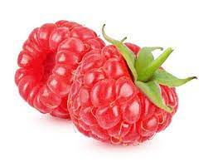
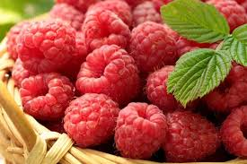
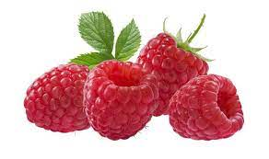
За малиной
За малиной в лес пойдем, в лес пойдем. идут в хороводе, взявшись за руки Спелых ягод наберем, наберем. собирают воображаемые ягоды Солнышко высоко, а в лесу тропинка. встают лицом в круг, тянутся руками вверх Сладкая ты моя, ягодка-малинка. бегут по кругу, взявшись за руки

Slide 8
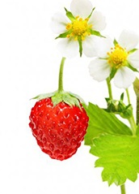
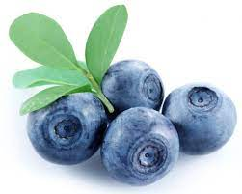
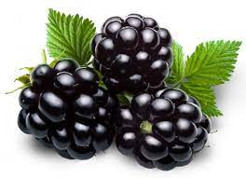
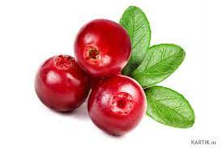
Игра «Назови ласково»
Земляника
Земляничка
Черника
Черничка
Брусника
Ежевика

Slide 9
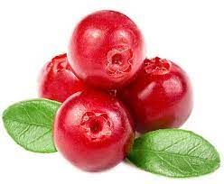
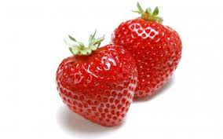
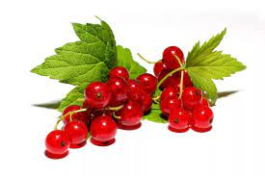
Клюква
Малина
Клубника
Смородина

Slide 10
Ребята, вы молодцы!
Спасибо за прогулку в мой лес!

